Slide 1
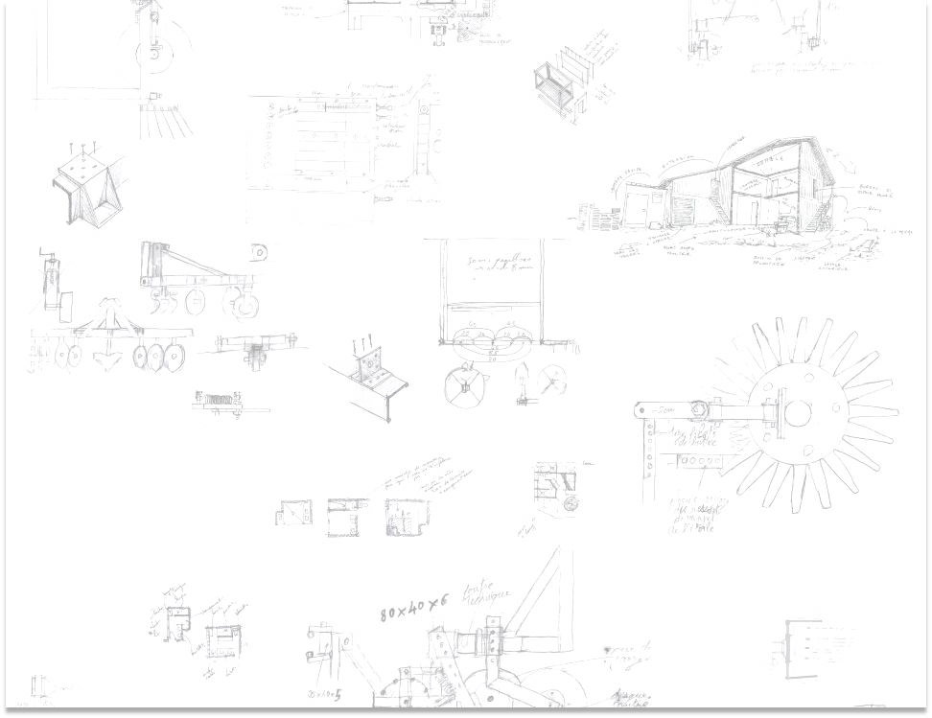

L’atelier paysan c’est quoi ?
L’objectif :
promouvoir la réappropriation des savoir-faire techniques sur les fermes afin de favoriser l’autonomie des paysan.ne.s face à leurs outils de travail.
Les activités :
R&D : le développement collectif et la diffusion en OpenSource de machines appropriées à l’agroécologie
Formations : de 2 jours à 9 semaines, pour se former par la pratique aux techniques utiles sur les fermes : travail du métal/du bois, électricité, électronique, tracteur, informatique,…
Approvisionnement : aider nos usager.e.s à s’approvisionner en matière première pour autoconstruire sur leur ferme.
Recherche : coordonner un travail de recherche universitaire sur l’histoire et l’évolution des politiques de la machine agricole (« pourquoi et comment on en est arrivé là ? »)

Slide 2
L’atelier paysan c’est quoi ?
Les moyens :
Coopérative d’intérêt collectif (SCIC) à but non lucratif depuis mai 2015
Environ 180 sociétaires : personnes physiques et morales
28 salarié.e.s en salaire unique + 2 membres du directoire (26 ETP)
1 siège social en Isère, 1 antenne dans le Morbihan, 1 antenne dans l’Hérault = 3 ateliers pour accueillir des formations
7 « fourgons atelier » pour animer des formations en itinérance sur les territoires
Une centaine d’outils mis en plan et accessibles en ligne
Un forum internet référençant plus de 800 outils ou dispositifs issus de bricolage sur les fermes : espace de partage entre pairs

Slide 3
Quelques chiffres :
Activités de l’atelier paysan de 2011 à janvier 2023
- 480 formations (de 1 à 5 jours) : 1710 jours de formations
- 3240 stagiaires uniques (hors formations installation)
- 13 formations de 10 semaines « S’installer avec l’approche des technologies paysannes »
- 1109 fermes équipées par des outils de l’AP (2,35 outils par ferme en moyenne)
- 3105 outils fabriqués en formation
- 110 kits prêt à souder envoyés 1 an (fév2022 -> fév2023)

Slide 4
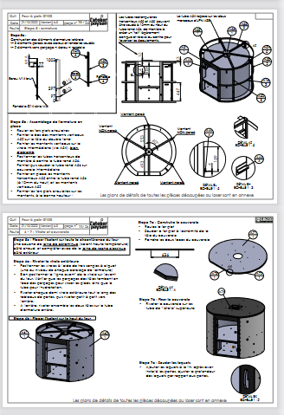
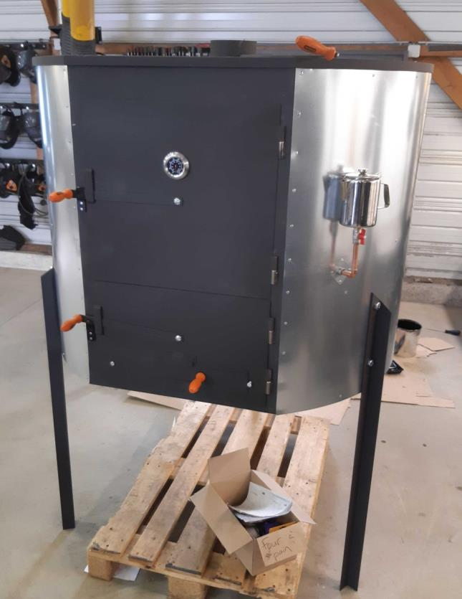
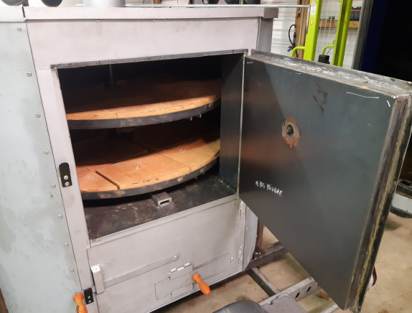
Exemple d’outils : le four à pain 100

Slide 5
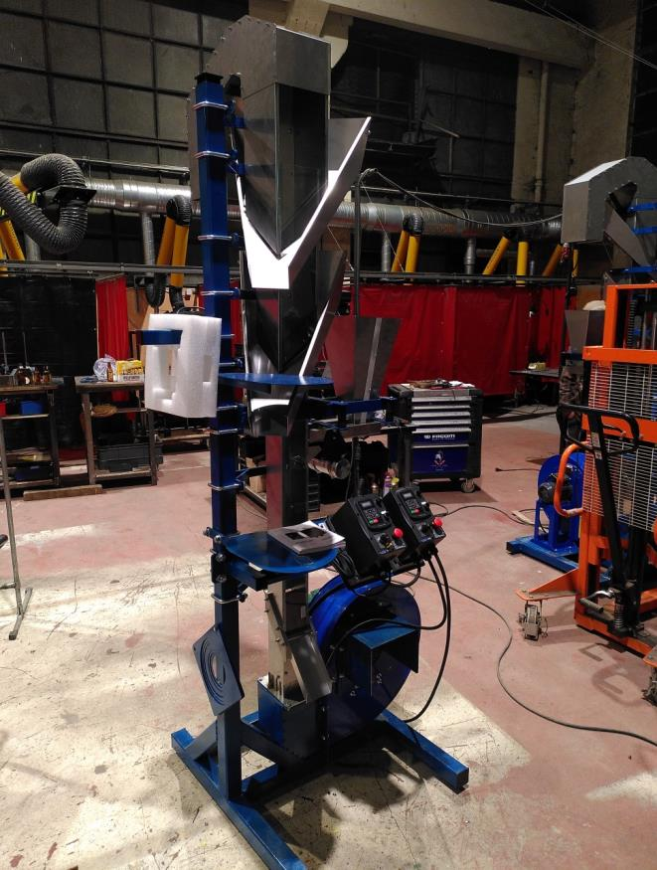
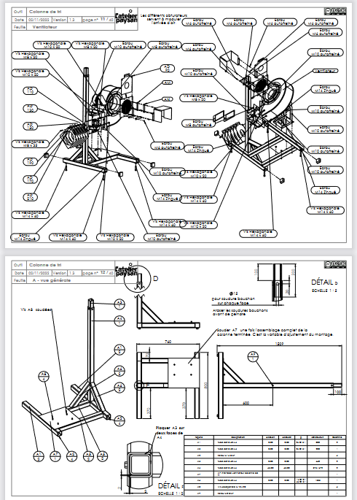
Exemple d’outils : la colonne de tri de semences

Slide 6
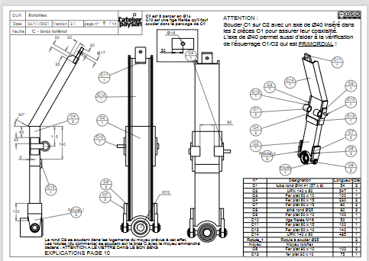
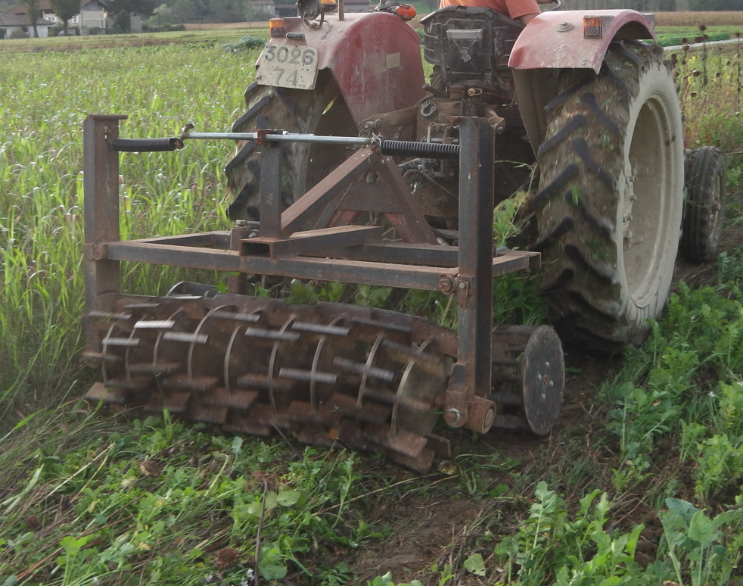
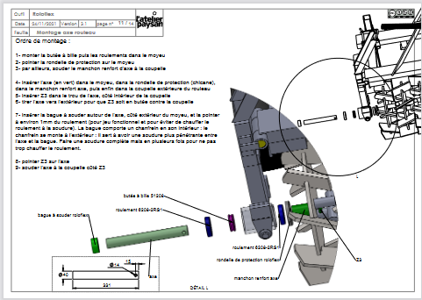
Exemple d’outils : le roloflex

Slide 7
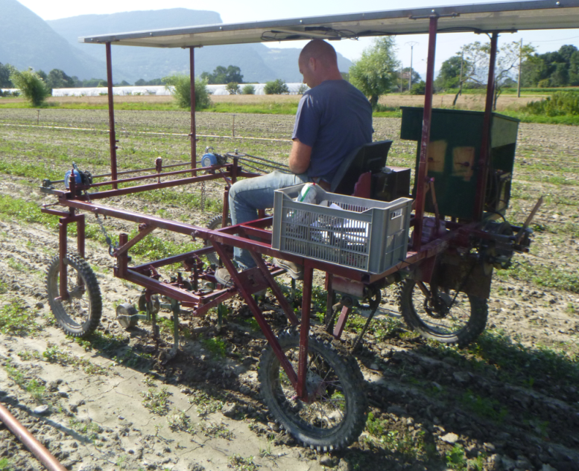
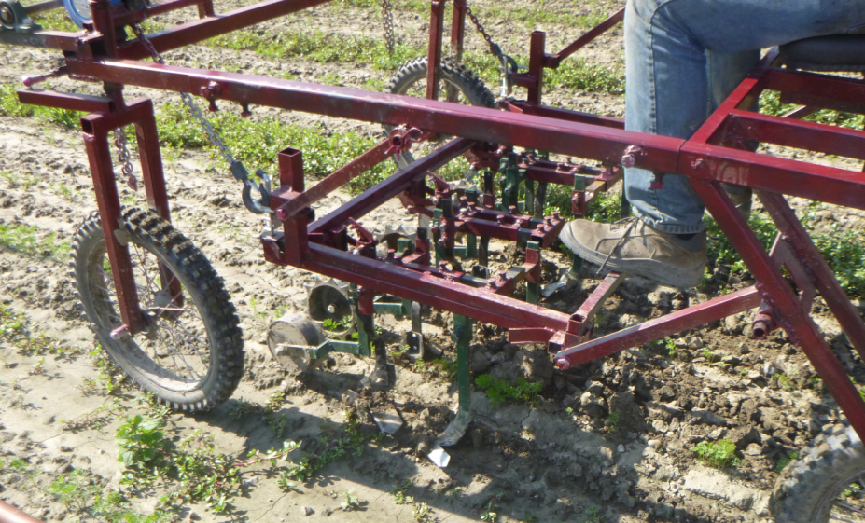
Exemple d’outils : la chtitbine, porte-outil automoteur électrique

Slide 8
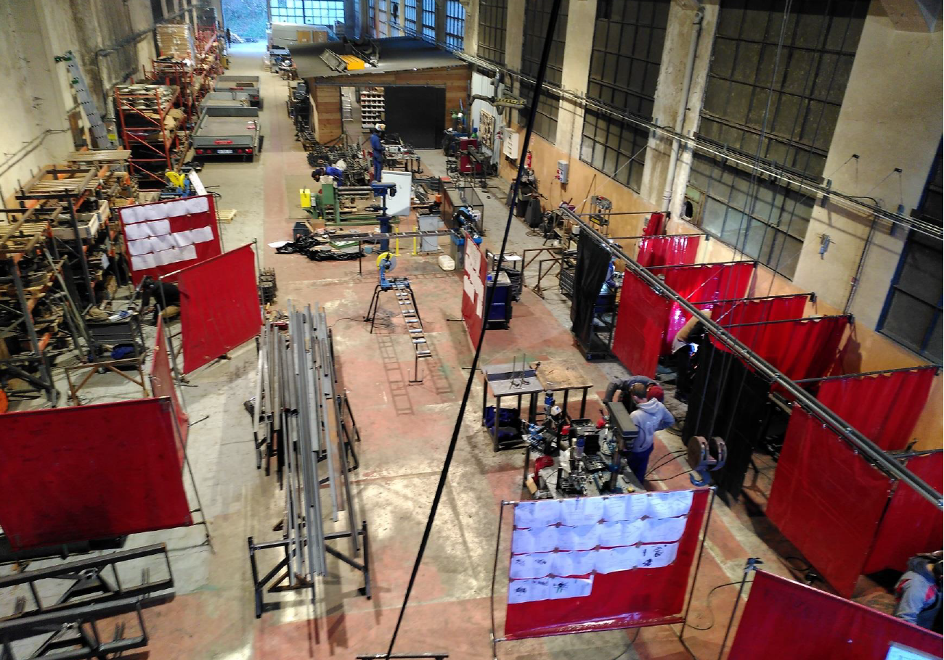
Le hall de formation au siège de Renage - Isère

Slide 9
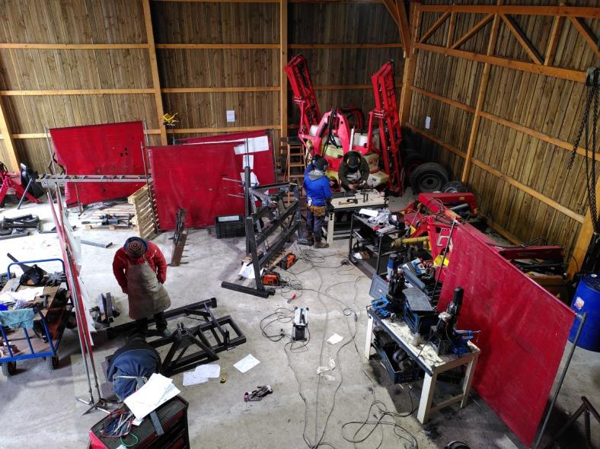
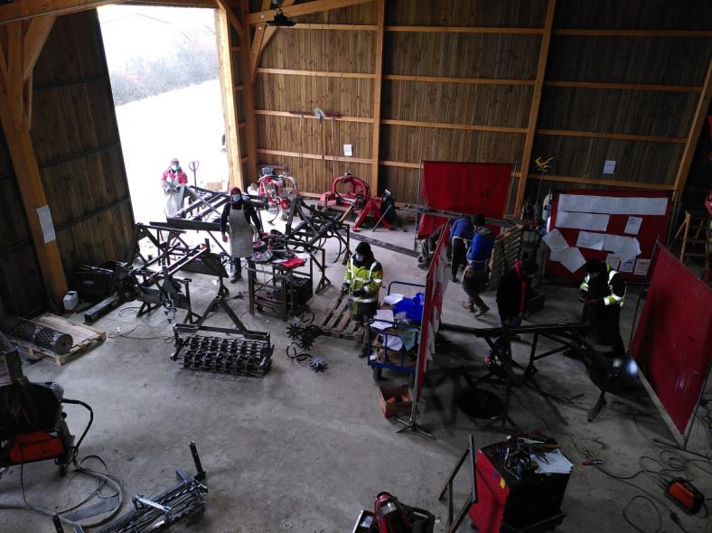
Résidence pour une ferme à la
CUMA de Savigny (69)

Slide 10

Mai 2021 : Parution d’un manifeste pour une autonomie paysanne et alimentaire :
« Reprendre la terre aux machines »
Ouvrage issu d’un travail bénévole d’un groupe de sociétaires de l’atelier paysan.

Slide 11
Formations dispensées par l’atelier paysan en AURA depuis 2015
nbe formation | type | techno
89 | Formation avancée à l'autoconstruction 5 jours | métal
39 | Formation courte à l'autoconstruction 3 jours | métal
9 | Initiation au travail du métal 2 jours | métal
9 | Tracteur 2 jours | tracteur
8 | Conception de bâtiments 3 jours | archi/bois
6 | Formation aux impacts de ses choix en agroéquipements 1 jour | agronomie
6 | Renforcer la résilience de sa ferme par l'autonomie technique 1 jour | autre
3 | Initiation à l'électronique libre 3 jours | éléctronique
3 | Formation logiciel de marâichage 1 jour | logiciel
3 | Formation agronomie et machinisme 3 jours | agronomie
2 | Formation agronomie et machinisme 1 jour | agronomie
2 | Formation soudure avancée multiprocédés 3 jours | métal
2 | Faire équipe pour l'émergence de technologies agricoles appropriées au territoire 1 jour | politique
1 | Formation méthanisation 2 jours | autre
1 | Basse traction quels outils de binage 1 jour | agronomie
1 | Gamme des technologies paysannes | agronomie
1 | Initiation au travail de l'inox 3 jours | métal

